Slide 1


Slide 2
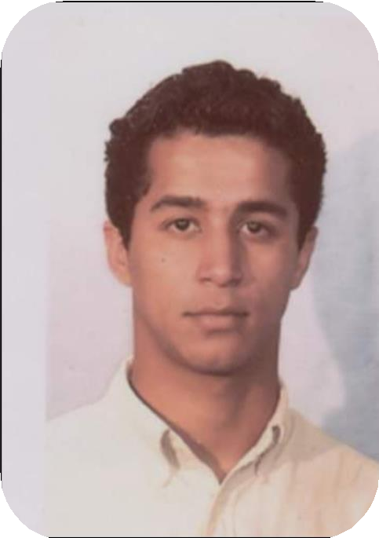
PREMIO PATRICIO BRABOMALO MOLINA
Para la población de las Diversidades Sexo-Genéricas
Nació en Esmeraldas – 1977-2005
Actor, escritor, comunicador social y activista LGBTI+.
Rol central - despenalización de la homosexualidad.
Guionista e intérprete obra “516 Caricias”: Obra que sale a la luz pública como un logro a su lucha por la despenalización de la homosexualidad en el país.
Trabajó FEDAEPS, FEMIS, Amigos por la Vida, Equidad, Teatro Dionisios, Grupo de Estudiantes GLBT de la Universidad Católica, Red de Jóvenes, etc.
Impulsó reformas al Código Penal para tipificar delitos de odio por orientación sexual e identidad de género.

Slide 3

Premio Patricio Brabomalo Molina 2024
Art. 726.- Premio “Patricio
Se entregará en un acto especial organizado por la Entidad rectora de la Inclusión Social, con la presencia de los integrantes del Órgano Legislativo, “en el mes de noviembre de cada año con ocasión de la despenalización de la homosexualidad en el Ecuador.” Por lo tanto, en razón de lo expuesto, se llevará a cabo el acto especial como un reconocimiento simbólico
Brabomalo Molina para
El Día Conmemorativo de la despenalización de la homosexualidad es el 27 de noviembre.
población de las Diversidades
Sexo-Genéricas.- El Concejo Metropolitano otorgará el premio a la persona que haya cumplido una labor destacada en la defensa de los derechos de la población de diversidades sexo genéricas, a través de actividades científicas, cívicas, culturales, educativas, sociales, ecológicas
Comisión Igualdad, Género e Inclusión Social
Conmemoración
Código
Municipal

Slide 4

FASES DEL PROCESO
FASE DE PRECALIFICACIÓN
Recepción de documentos
1.- Vía On line premiobrabomalo@quito.gob.ec y con copia a correo Gmail creado para el premio
FASE DE EXPECTATIVA Del 12 al 19 de septiembre, en canales oficiales de la SIS
FASE DE POSTULACIÓN
Convocatoria al público del 17 de septiembre al 04 de octubre
2.- Física
En la Secretaría de Inclusión Social y 10 Administraciones Zonales
FASE DE EVALUACIÓN
La SIS realizará un informe del proceso en el conste todas las fases para conocimiento de la Comisión de Igualdad, Género e Inclusión Social
FASE ENTREGA DEL PREMIO
En un acto especial, organizado por la SIS entrega el premio el 27 de noviembre 2023
FASE DE CALIFICACIÓN
El Comité Evaluador de Postulaciones calificará cada postulación que paso a la fase de pre- calificación

Slide 5


¿CÓMO POSTULAR?
Ingresar en la página web institucional www.quito.gob.ec, o en la página de la Secretaría de Inclusión Social https://inclusionsocial.quito.gob.ec/ donde constará información del Premio Patricio Brabomalo”
Llenar el formulario que se publicará junto a la convocatoria y bases del premio.
Cada postulante recibirá un mensaje digital de acuso recibido su postulación y de manera física se entregará anexo entrega- recepción.
Adjuntar documentos obligatorios
Adjuntar archivo en formato PDF medios de verificación acciones realizadas.

Slide 6

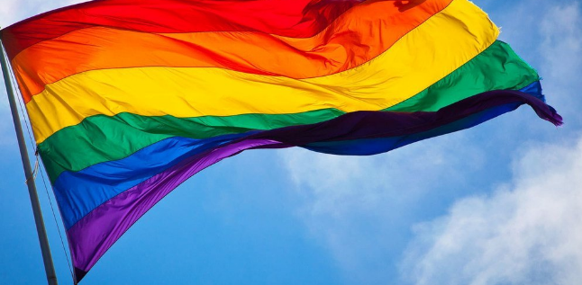
A) REQUISITOS DE LA POSTULACIÓN
Ser mayor de 18 años.
Copia de la cédula o pasaporte en formato digital (legibles)
Llenar el formulario de postulación publicado en la página web de la Secretaría de Inclusión Social.
Hoja de vida en formato PDF
Haber nacido en el Distrito Metropolitano de Quito, o acreditar documentación que compruebe ser residente del Distrito Metropolitano de Quito por un período mínimo de 3 años.

Slide 7

B) CONSIDERACIONES PARA LA POSTULACIÓN
A nombre personal o a través de terceros.
Remitir documentación obligatoria para pasar a siguiente fase del proceso
Presentar los documentos de respaldo en archivo en formato PDF: activismo, publicaciones, libros,
folletos, recortes de prensa, fotografías, otros. En caso de archivos con peso límite remitir CD con anexos.
Llenar el formulario de inscripción publicado y adjuntar archivo en formato PDF o dejar de manera física en sobre manila con datos de la persona postulante.
Únicamente los postulantes que cumplan con los requisitos serán calificados en la fase de pre- calificación

Slide 8
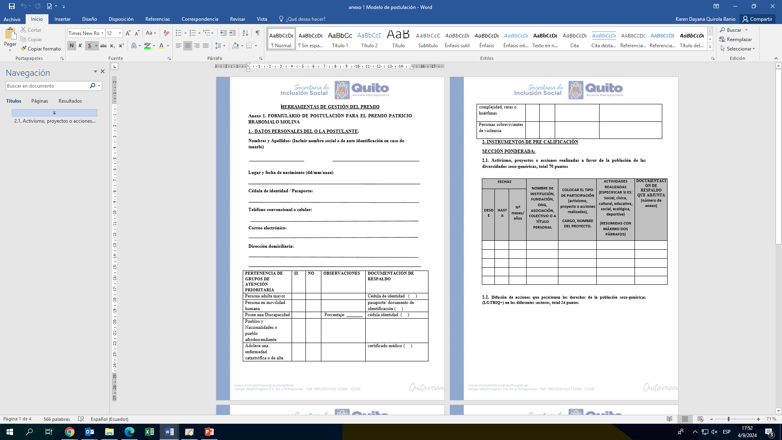
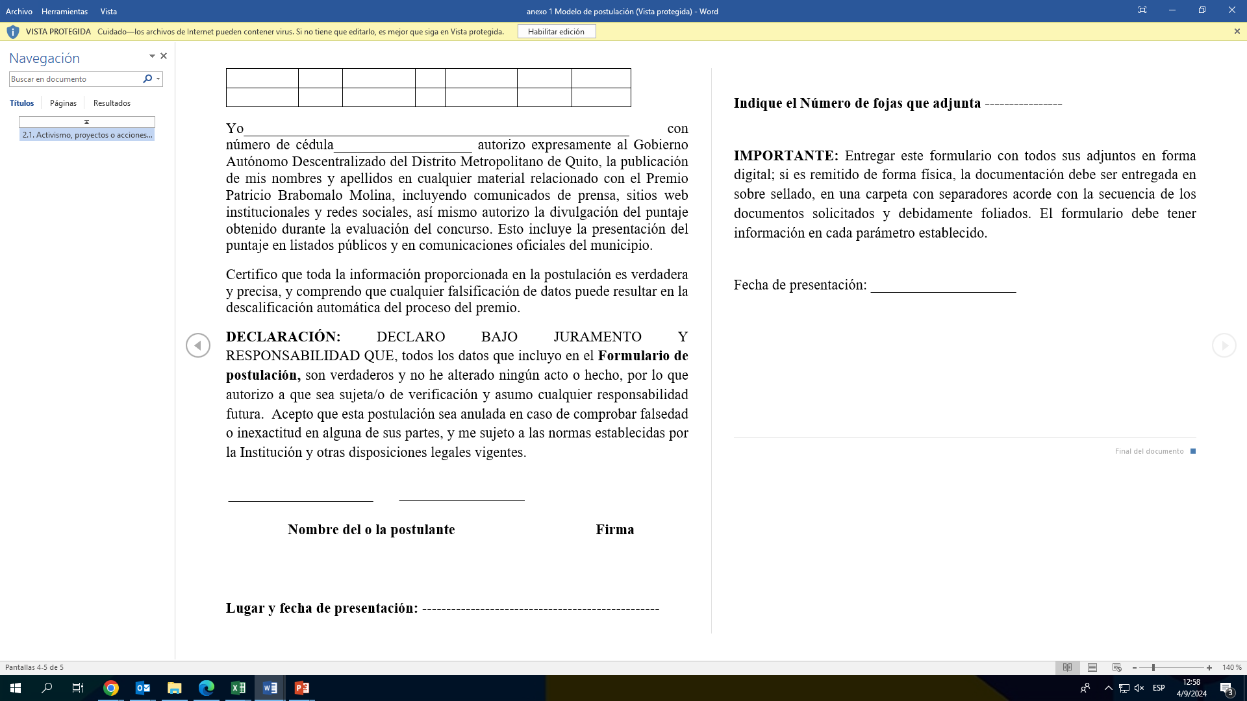
ANEXO 1. FORMULARIO PARA POSTULAR

Slide 9


PRE- CALIFICACIÓN Y PROCESO DE CALIFICACIÓN
El Comité Evaluador de Postulaciones consta de:
1) La Secretaria/o de la entidad rectora de la Inclusión Social, su delegado (a), quien presidirá.
2) El Secretario/a General de Coordinación Territorial, Gobernabilidad y Participación Ciudadana o su delegada/o.
3) Presidente/a del Consejo Consultivo de las diversidades o su delegado/a del Consejo de Protección de Derechos del DMQ.
Realizarán un informe general de subsanaciones y registra las calificaciones de postulantes en el formato respectivo
Secretaria de Inclusión Social realizará un proceso de convalidación a las postulaciones
que requieran aclaración o documentación adicional (plazo 48 horas)
Postulaciones serán verificadas y tabuladas en la Matriz de Precalificación. Después de cumplir requisitos.
El plazo de subsanar son dos días término proceso entre el 18 de septiembre al 08 de octubre
Se procede al registro de calificaciones promediando cada ámbito por el Comité Evaluador de Postulaciones

Slide 10

ÁMBITOS PARA CALIFICACIÓN
Evaluación - Ponderación
24 puntos
2. DIFUSIÓN DE ACCIONES QUE POSICIONEN LOS DERECHOS DE LA POBLACIÓN DE LAS DIVERSIDADES SEXO-GENÉRICAS EN LA COMUNIDAD
70 puntos
1. ACTIVISMO, PROYECTOS O ACCIONES REALIZADAS A FAVOR DE LA POBLACIÓN DE LAS DIVERSIDADES SEXO.GENÉRICAS
Acciones en favor de los derechos humanos y derechos específicos de la población sexo-genérica, en actividades científicas, cívicas, culturales, educativas, sociales, ecológicas, entre otros como deportivas, cada acción debidamente certificada, tendrá una calificación de 17,5 puntos las mismas que se otorgarán midiendo las 4 categorías: impacto, logro, innovación, trayectoria.
De presentar más de una actividad en la misma categoría la puntuación final será el promedio de las actividades en activismo
Acciones de promoción de los derechos específicos de la población LGBTIQ+ en la categoría de 1.- salud, 2.- educación, 3.- inclusión social, 4.- empleo, 5.- seguridad, 6.- vida libre de violencia; realizadas en distintos espacios sociales y comunitarios como: colegios, universidades, organizaciones nacionales, internacionales, públicas, privadas, comunitarias, barriales. Tiene una calificación por categoría de 4 puntos en función de cada categoría de difusión en derechos específicas para la población sexo-genérica

Slide 11
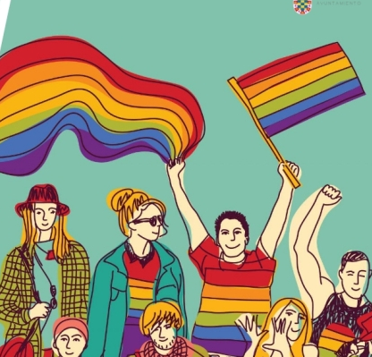
En este parámetro se tomarán en cuenta los reconocimientos obtenidos a nivel local, provincial, nacional e internacional debidamente certificados. Se considera que el reconocimiento será puntuado con 6 puntos. Si el postulante presenta un reconocimiento en cualquier parámetro se considera la calificación total.
6 puntos
3. RECONOCIMIENTO
La lista de calificaciones preliminar estará en la página de la SIS el 15 de octubre de 2024

Slide 12

Acciones afirmativas
Evaluación – Ponderación 2 puntos adicionales
Personas con enfermedades
Catastróficas o crónicas
Personas con discapacidad
y personas adultas mayores
Pueblos y nacionalidades indígenas, Pueblo Afroecuatoriano
Movilidad Humana
Pueblo Personas víctimas de violencia

Slide 13
IMPUGNACIONES
Secretaria de Inclusión Social realizará un proceso de impugnaciones durante la fase de calificación.
Las y los postulantes que impugnaran el proceso lo podrán hacer en dos días término 21 y 22 de octubre de 2024.
El impugnaciones serán verificadas, re calificadas tabuladas en la Matriz de Calificación.
El Comité de Impugnaciones consta de:
c.1) La Secretaria/o de la entidad rectora de la Inclusión Social, o su delegado (a), quien presidirá.
c.2) El Secretario/a General de Coordinación Territorial, Gobernabilidad y Participación Ciudadana o su delegada/o.
c.3) Presidente/a del Consejo Consultivo de las diversidades o su delegado/a, del Consejo de Protección de Derechos del DMQ.
Realizarán un informe general de impugnaciones para la publicación final de resultados el 28 de octubre de 2024
Se considera mantener el comité mencionado ya que demuestra una garantía de promover un proceso transparente y legítimo

Slide 14


ENTREGA DEL PREMIO PATRICIO BRABOMALO MOLINA 2024
La Secretaría de Inclusión Social remitirá a la Comisión de Igualdad, Género e Inclusion Social el informe que contiene información del proceso y tabulación de calificaciones con fecha 31 de octubre del 2024.
Secretaría de Inclusión Social
Comisión de Igualdad, Género e Inclusión Social
Procederá con la elaboración del informe final de calificación en función del análisis de postulantes. Presentará al pleno del Concejo ganador/a/e.

Slide 15

CALIFICACIÓN FINAL
La Comisión de Igualdad, Género e Inclusión del Concejo Metropolitano de Quito elaborará el informe final de calificación de los postulantes del premio:
Deberá estar motivado
El mecanismo de ponderación se basará en el otorgamiento de puntajes a cada postulante acorde a los ítems considerados anteriormente.

Slide 16
 | CRONOGRAMA PARA LA ENTREGA DEL PREMIO PATRICIO BRABOMALO MOLINA 2024
 |  | AGOSTO |  |  |  | SEPTIEMBRE |  |  |  |  | OCTUBRE |  |  |  | NOVIEMBRE
# | ACCIONES | S1 | S2 | S3 | S4 | S1 | S2 | S3 | S4 | S5 | S1 | S2 | S3 | S4 | S1 | S2 | S3 | S4 | OBSERVACIONES | RESPONSABLES
1 | Construcción de la propuesta de Plan Comunicacional, bases del concurso y cronograma para la aplicación del procedimiento de entrega del premio Patricio Brabomalo Molina, envìo a la Comisión de Igualdad, Gènero e Inclusión Social |  | 12 |  |  |  |  |  |  |  |  |  |  |  |  |  |  |  | La SIS desarrolla la propuesta para el procedimiento del premio | SIS- DMPSMV
2 | Reunión de trabajo para observaciones de la Comisión de Igualdad, Gènero e Inclusión Social |  |  |  |  | 06 o el 09 |  |  |  |  |  |  |  |  |  |  |  |  | Se solicita reunión de trabajo para solventar ajustes a la propuesta | SIS- DMPSMV
3 | Sesión ordinaria de la Comisión para conocimiento de documentación del premio |  |  |  |  | 5 |  |  |  |  |  |  |  |  |  |  |  |  | Reunión de Colisión de Igualdad, Género e Inclusión Social | SIS- CIGIS
4 | Solicitud de habilitación a la Secretaría de Tecnología del DMQ para creación de correo electrónico para postulaciones al premio. Creación de Gmail como correo copia al concurso |  |  |  |  | 6 |  |  |  |  |  |  |  |  |  |  |  |  | Se remite mediante sitra el 6/9/2024 para creación del correo | SIS- DMPSMV
5 | Análisis de criterios para integrar en las bases de concurso, plan de comunicación, cronograma, formulario de postulación, informe del premio. Envío a la comisión para aprobación. |  |  |  |  |  | 12. |  |  |  |  |  |  |  |  |  |  |  | Se remite a la Comisión de Igualdad, Género e Inclusión Social | SIS- DMPSMV
6 | Campaña de expectativa con enfoque de derechos humanos y género con una imagen representativa al premio, se hará la socialización respectiva en los medios digitales. |  |  |  |  |  | 12 al 19 |  |  |  |  |  |  |  |  |  |  |  | La campaña de espectativa del 12 al 19 de septiembre es para animar a la convocatoria para el proceso con apoyo de SECOM, Administraciones zonales e instituciones municipales | SIS- Coordinación de Comunicación
7 | Solicitud de los tres (3) delegados/as para conformación del Comité Evaluador de Postulaciones. |  |  |  |  |  | 13 |  |  |  |  |  |  |  |  |  |  |  | SIS solicita a las instancias que delegan a representantes para el Comité, el 13/9/2024 | SIS
8 | Reunión con ad. Zonales para socialización en territorio sobre bases del concurso y proceso de recepción de información |  |  |  |  |  | 16 |  |  |  |  |  |  |  |  |  |  |  | Reunión con las adminsitraciones zonales para socializar e indicar un mìnimo de 2 personas | SIS- DMPSMV
9 | Socialización de la convocatoria a través de la página web del Municipio de Quito se realizará cuñas radiales, material informativo a través de medios digitales y/o presenciales de la página de la Secretaría de Inclusión Social. Y a las personas de la población LGBTI+ y organizaciones sociales de diversidades sexo- genéricas sobre el premio Patricio Brabomalo Molina |  |  |  |  |  | 17 al 30 de septiembre |  |  |  |  |  |  |  |  |  |  |  | La convocatoria mediante socialización se realiza del 17 al 30 de julio con apoyo de SECOM | SIS- Coordinación de Comunicación
10 | Recepción de postulaciones etapa de inicio y cierre para la revisión de información e integración al Formato de Precalificación |  |  |  |  | 17 de sep al 04 de octubre |  |  |  |  |  |  |  |  |  |  |  |  | Recepciòn de postulaciones el 17 de septiembre y finaliza el 04 de octubre | SIS- Coordinación de Comunicación
11 | Reunión con el Comité Evaluador de Postulaciones y Comité de Apelaciones para socialización de acciones en ambos comités |  |  |  |  |  | 19 | 20 |  |  |  |  |  |  |  |  |  |  | La reunión podrá convocarse el 19 o 20 de septiembre mediante plataforma digital o presencial. | SIS- DMPSMV

Slide 17
12 | Cierre de postulaciones |  |  |  |  |  |  |  |  |  | 4 |  |  |  |  |  |  |  | el 04/10/2024 hasta las 16:30 pm. Y se receptará de las az hasta el 07/10/2024 12:00pm. En caso de no tener postulaciones se ampliará días plazo hasta el 11/10/2024 | SIS- DMPSMV
13 | Proceso de subsanación durante el proceso de postulación recopilará los casos y detalle de las subsanaciones realizadas para conocimiento del Comité Evaluador de Postulaciones |  |  |  |  |  |  | 18 sep al 08 de octubre |  |  |  |  |  |  |  |  |  |  | SIS recolecta procesos de subsanación hasta dos días término (08/10/2024) del cierre de postulaciones para cumplir con el tiempo establecido | Comité evaluador de postulaciones
14 | Sesiones del Comité Evaluador para el proceso de calificación, con la consolidación de la Matriz de Pre- Calificación, informe general de la Fase de Calificación y subsanaciones |  |  |  |  |  |  |  |  |  | 9 al 14 |  |  |  |  |  |  |  | Reunión con el Comité el 09 al 14 de octubre de 2024 | Comité evaluador de postulaciones
15 | Publicación preliminar de resultados de postulantes |  |  |  |  |  |  |  |  |  |  | 15 |  |  |  |  |  |  | La SIS presentará a nivel público los resultados preliminares de los y las postulantes | SIS- DMPSMV- Coordinación de Comunicación
16 | Solicitud a participantes que empataron para indicar la propuesta de desempate (en caso de tener la segunda opción según Bases del Concurso) |  |  |  |  |  |  |  |  |  |  | 15 al 17 |  |  |  |  |  |  | Procesos de tres días: dos para que la o el postulante presenten propuesta y un día para que el Comité Evaluador remita informe | Comité evaluador de postulaciones
17 | En caso de impuganación las y los participantes podrán impuganar durante los siguientes días término |  |  |  |  |  |  |  |  |  |  |  | 21 al 22 |  |  |  |  |  | Las y los postulantes podrán impugnar del 21 al 22 de octubre (2) días término hasta las 16h30 pm. | Postulantes
18 | De existir impugnación el Comité de Apelaciones realizará un informe y a partir del mismo se genera el inicio y finalización del proceso de la impugnación de participantes |  |  |  |  |  |  |  |  |  |  |  | 23 al 25 |  |  |  |  |  | Mediante informe del Comité de Apelaciones realizará el informe y se darán dos días tèrmino para el proceso de impugnación. | Comité de apelaciones
19 | Publicación final de resultados. Con la determinación final en caso de empate |  |  |  |  |  |  |  |  |  |  |  |  | 28 |  |  |  |  | La SIS presentará a nivel público los resultados finales de los y las postulantes | SIS- DMPSMV- Coordinación de Comunicación
20 | La entidad rectora de Inclusión Social presentará a la Comisión de igualdad, Género e Inclusión Social, hasta (20) veinte días antes de la fecha de la entrega del premio, un informe del proceso efectuado junto con la calificación de cada uno de los postulantes al premio |  |  |  |  |  |  |  |  |  |  |  |  | 31 |  |  |  |  | Se remite el 31/10/2024 a la Comisión de Igualda, Género e Inclusión Social | SIS- DMPSMV
21 | La Comisión de Igualdad, Género e Inclusión Social una vez revisado el informe y documentos de sustento, convoca una sesión y solicita a la Secretaría General del Consejo la elaboración del informe de la comisión |  |  |  |  |  |  |  |  |  |  |  |  |  | 05 al 12 |  |  |  | Revisión del 05 al 12 de agosto de 2024 | CIGIS
22 | La Comisión de Igualdad, Género e Inclusión Social convoca una sesión en la cual se aprueba el informe de la comisión |  |  |  |  |  |  |  |  |  |  |  |  |  |  | 13 al 20 |  |  | Aprobación del informe | CIGIS
23 | La Comisión de Igualdad, Género e Inclusión Social, quien en función del análisis de todos/as los/as postulantes presentará el informe que contiene la terna al pleno del Concejo. |  |  |  |  |  |  |  |  |  |  |  |  |  |  | 13 al 20 |  |  | Informe final al Concejo. | CIGIS
24 | Ejecución del evento de premiación |  |  |  |  |  |  |  |  |  |  |  |  |  |  |  |  | 27 | El 27 de noviembre con ocasión de la despenalizaciòn de la homosexualidad en el Ecuador | SIS- Secretaría del Consejo Metropolitano y Secretaría de Comunicación

Slide 18


Premio Patricio Brabomalo
Plan de Comunicación

Slide 19
Objetivo General
Objetivos Específicos
Desarrollar e implementar un plan de comunicación integral para el Premio Patricio Brabomalo que aumente su visibilidad, fomente la participación activa de la comunidad y sensibilice a la sociedad sobre la importancia de la defensa de los derechos de la comunidad de la diversidad sexo-genérica, fortaleciendo así el compromiso del Municipio de Quito con la inclusión y la igualdad.
Diseñar y ejecutar productos comunicacionales que posicionen el Premio Patricio Brabomalo como un referente de reconocimiento a nivel local y nacional, logrando un aumento del conocimiento del galardón entre la población de Quito.
Implementar acciones comunicacionales que aumenten la participación de individuos y organizaciones en el proceso de nominación y postulación al Premio Patricio Brabomalo durante el ciclo de convocatoria.
Desarrollar y ejecutar productos comunicacionales que aumenten la conciencia pública sobre los derechos y desafíos de la comunidad de la diversidad sexo-genérica, logrando un incremento en el nivel de conocimiento y empatía hacia estos temas entre los habitantes de Quito.

Slide 20
ESTRATEGIA
Productos en redes sociales.
Articulación con dependencias Municipales.
Relaciones Públicas y Medios de Comunicación.
Eventos y Actividades Presenciales.

Slide 21
VOCERÍAS
Joselyn Mayorga
Presidenta de la Comisión de Igualdad, Género e Inclusión Social.
Silvano Haro
Secretaria de Inclusión Social del Distrito Metropolitano de Quito.
Nebraska león
Ganadora del Premio Patricio Brabomalo en el 2023.
Fernanda Racines
Integrante de la Comisión de Igualdad, Género e Inclusión Social.
Andrés Campaña
Integrante de la Comisión de Igualdad, Género e Inclusión Social.

Slide 22
CRONOGRAMA DEL PLAN COMUNICACIONAL
Expectativa
2 Semanas
Sostenimiento
3 Semanas
Cierre
2 Semanas

Slide 23


